Slide 1
INFORMATIKA VA AXBOROT TEXNOLOGIYALARI
8-sinf
MAVZU: AMALIY MASHG‘ULOT

Slide 2
Amaliy topshiriq
Khan Academiyasining o‘zbek tiliga mahalliylashtiril-gan loyihasiga kirin.
O‘zingizga yoqqan biron-bir kursni tanlang. Kurs tarkibi qancha bo‘lim va mavzudan iborat ekanligini ko‘zdan kechiring.
Har bir bo‘limda berilgan o‘quv materiallari, videodarslar, amaliy topshiriqlar, va nazorat testlari bilan tanishib chiqing.

Slide 3
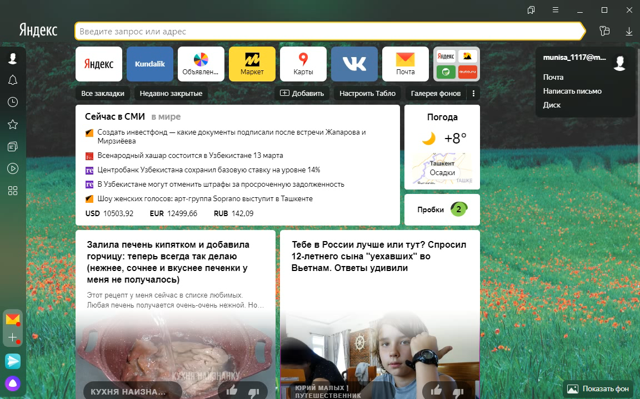

Slide 4

Mustaqil bajarish uchun topshiriq:
Khan Academy asoschisi kim?

